Slide 1


PHÒNG GIÁO DỤC VÀ ĐÀO TẠO QUẬN LONG BIÊN
TRƯỜNG MẦM NON CỰ KHỐI
LĨNH VỰC: KHÁM PHÁ KHOA HỌC
Đề tài: Sự kỳ diệu của nước
Lứa tuổi : Mẫu giáo nhỡ (4- 5 tuổi)
Số trẻ: 20-25 trẻ
Giáoviên: Thẩm Mai Phương

Slide 2

Nước có ở đâu ?

Slide 3
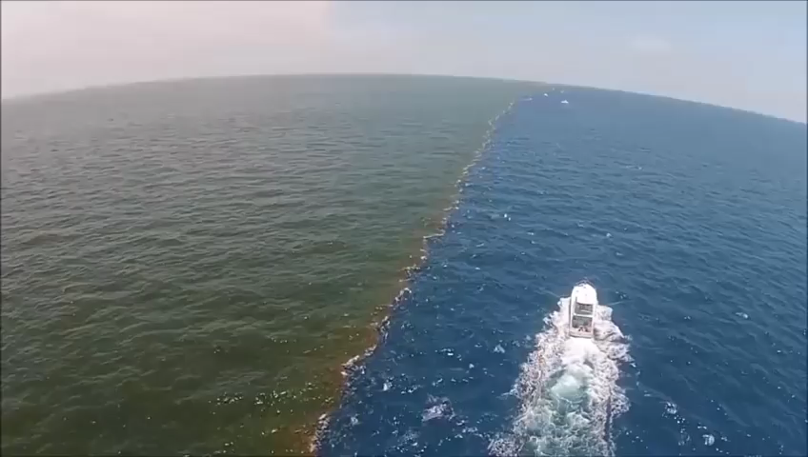

Slide 4

Vai trò của nước

Slide 5

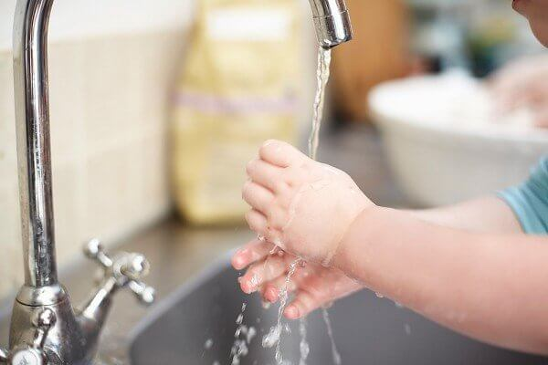

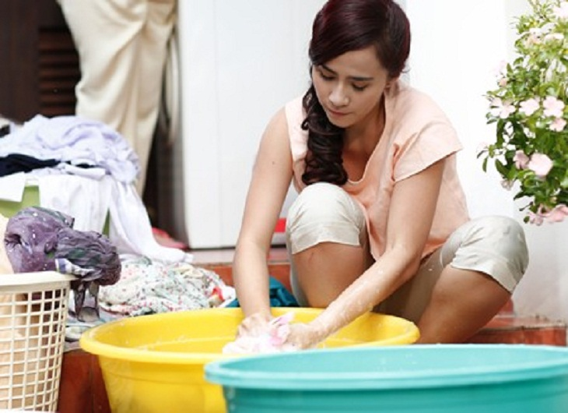

Slide 6
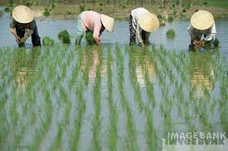
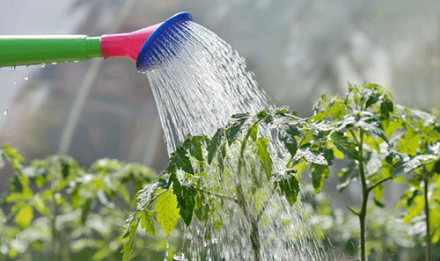
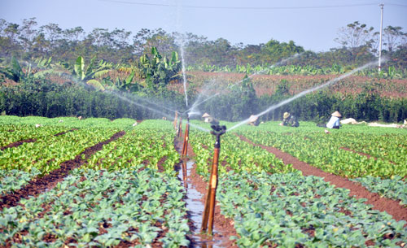
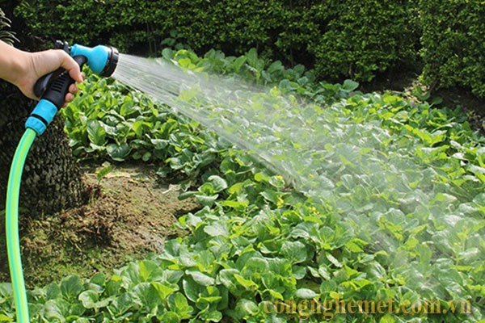

Slide 7
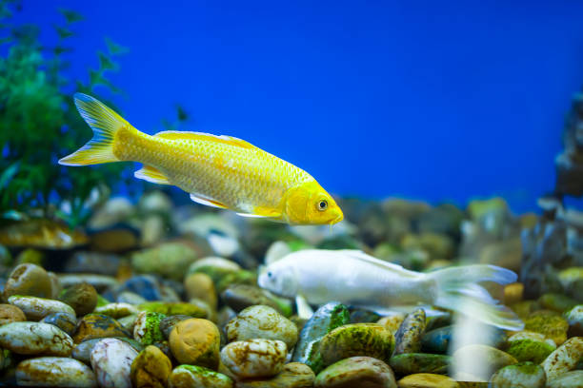
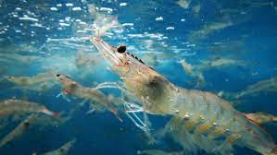
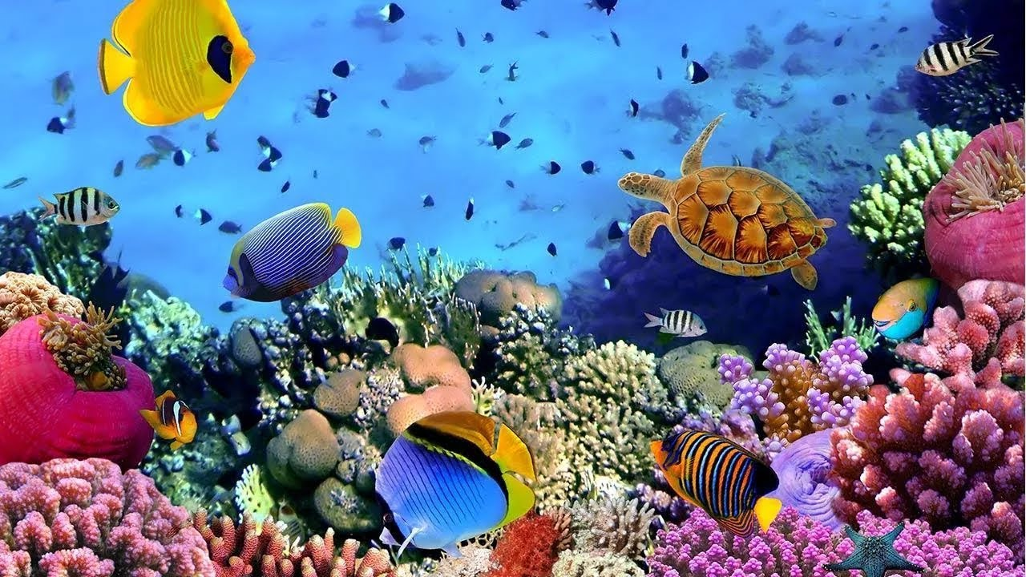
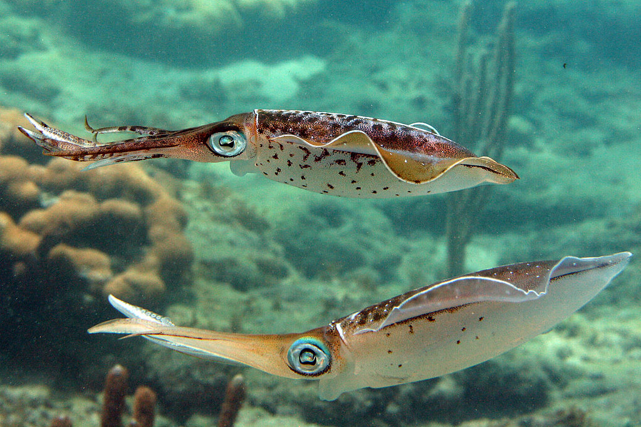

Slide 8
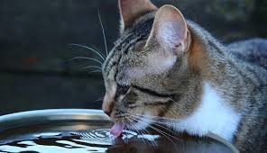
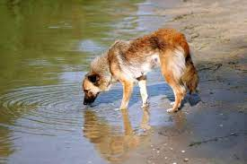
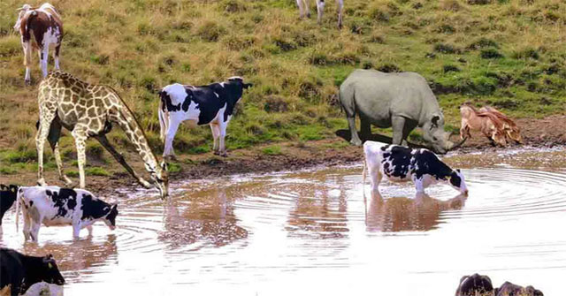
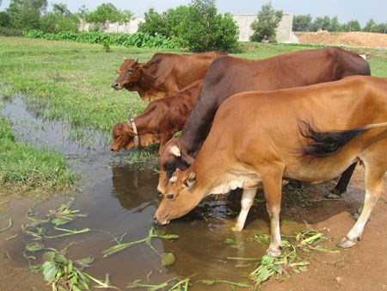

Slide 9

Trân trọng cảm ơn!

